Slide 1


DIE FLEXIBLE WERKSTATT
ZUTRITTS-, BUCHUNGS- UND BEZAHLSYSTEME

Slide 2
Herzlich Willkommen
Willkommen
Voträge & Workshop
10 – 12 Uhr: Vorträge
Anschließend Mittagspause
14 – 16 Uhr: Workshop
Achtung Webcam
Unterlagen unter:https://github.com/blinzelaffe/roseguarden & http://h2371910.stratoserver.net/

Slide 3
Zur Person
Willkommen
Marcus Drobisch
Mitglied im Konglomerat e.V.
Untergruppe FabLabDD
Interesse an:
Menschen, Elektronik, Open Source, Zeichnen
Baustellen: Elektronikecke & Zutrittskontrolle
Ausbildung:
Dipl. Elektrotech. Vertiefung Feinwerktechnik

Slide 4
Und ihr ?

Slide 5
Agenda
Willkommen
Thema & Problemstellung
Rechtliches & Versicherung
Bestehende Lösungen
Gastvorstellungen
Vorstellung RoseGuarden
Möglichkeiten der Zusammenarbeit

Slide 6
Literatur & Links
Thema
Wenig offene Informationen
Sehr zerstückelte Teilinfo. (google.de etc.)
Grobe Informationen bei:
  Abus
  Sicher24.de
  Dormas
Anlaufpunkt unser Wiki

Slide 7

Literatur
Thema
Praxis-Ratgeber Zurittssteuerung vom
Bundesverband für Sicherheitstechnik e.V
Gute Übersicht
Viel Werbung
Trotzdem guter Einstieg
14,95€ direkt bei BHE
Quelle: http://www.bhe.de/

Slide 8
Thema & Problemstellung
Thema
Sehr Facettenreiches Thema
Betrifft fast jede größere Gruppe
Finanzielle und Arbeitstechnische Belastung
  Komerzielle Systeme sehr teuer und „closed“
  Unklarheiten zur Anforderung
  Unsicherheiten bei Recht. und Versicherung
  Keine neutrale Anlaufstelle
→ daher viele Eigenentwicklungen

Slide 9
Um was geht es heute
Thema
Grober Überblick zu den wichtigsten Aspekten
Anlaufpunkt für Hilfesuchende
Interesse wecken und entmystifizieren
Vorstellung von Lösungen
Möglichekeiten der Zusammenarbeit ausloten
Spass haben

Slide 10
Um was geht es nicht
Thema
Detailierte Betrachtungen ist nicht möglich
Konkrete/vollständige Einzellösungen
Zusatzfunktionen wie Buchungssystem oder Bezahlsystem (werden nur angeschnitten)
→ Workshop
Rechtliche „Beratung“ nicht möglich
Technische „Beratung“ ebenfalls nicht

Slide 11
Vorteile Zutrittssteuerung
Thema
Zutritts nach „Wer, Wann, Wo, Wie“ möglich
  z.B. Teilzutritt, Zeitl. Begrenzung, Gast-Accounts
Schlüssel sind günstig / kostenlos
Schlüsselverlust ist kein Problem (Verwaltung)
Statistische Auswertung des Besucherflusses
Sicherheitsaspekte (Erkennung von Einbrüchen)

Slide 12
Vorteile Zutrittssteuerung
Thema
Zusatzfunktionalität
  Benutzerausweis
  Berechtigungssysteme (auch für Geräte)
  Bezahltsysteme möglich
  Mitgliederverwaltung
  Buchungssysteme
  Kopplung an ERP-Systeme / Datenbank / Systeme
  Weitere Ideen ?

Slide 13
Nachteile Zutrittssteuerung
Thema
Weiterhin Angreifbar (Hacker müssen Hacken)
Manipulation nicht immer sichtbar
Akzeptanz der Nutzer
Ausfallsrisiko
Personen- und Datenschutz
Rechtliche uns Versich.-technische Belange

Slide 14
Rechtliches
Recht&Ver.
Personenschutz
Mietrecht
Datenschutz
Normen & Richtllinien

Slide 15
Rechtliches: Personenschutz
Recht&Ver.
Das System muss elektr. sicher sein
  Achtung bei Netzspannung (Elektrofachkraft)
  Achtung bei Klemmgefahr
Niemanden Einsperren / Aussperren
Baurechtliches Vorschriften
  Fluchtwege müssen offen bleiben
  Brandschutz darf nicht beeinträchtigt werden
Unfallverhütungsvorschriften

Slide 16
Rechtliches: Mietrecht
Recht&Ver.
Einbau eines Systems ist mit dem Vermieter abzustimmen
Er darf dies nicht verwehren (AG Schöneberg, 7 C 249/89) aber Rückbau bei Auszug fordern
Er hat kein Interesse an:
  Verletzung seiner rechtlichen & versicher. Aspekte
  (Baurecht, Versicherbarkeit, etc.)
  Einbruch & Zutritt von zu vielen Unbekannten
  Kosten

Slide 17
Rechtliches: Mietrecht
Recht&Ver.
Je nach Umfang der Änderungen, den Vermieter schnell über Vorhaben informieren
Zusammen Lösungen disk. und auswählen
Andere Mieter mit ins Boot holen
Kosten können ggf. geteilt werden
Bei großen Objektverwaltern schwierig
Dieser Prozess braucht Zeit

Slide 18
Rechtliches: Datenschutz
Recht&Ver.
Es gilt das Bundesdatenschutzgesetz
Zu schützen sind z.B.:
  Name & Anschrift, Geburtsdatum, Bankverbind.
  Aber Daten die zu Personenprofile genutzt werden können sollten geschützt werden
Verantwortlich ist der Vorstand
Bis zu 50000€ Strafe / Abmahnkosten
Man muss trotzdem keine Angst haben

Slide 19
Datenschutz für Vereine
Recht&Ver.
Empfehlung:
  Datenschutzerklärung zum Beitrittsformular
  Regelung zum Datenschutz in der Satzung
  Datenschutzbeautragte ernennen
  Diskussion des Thema
  Ggf. rechtliche Beratung einholen (Jurist, Verbände)
http://www.iww.de/vb/archiv/bundesdatenschutzgesetz-gilt-auch-fuer-vereine-datenschutz-im-verein-diese-massnahmen-muss-der-vorstand-ergreifen-f18138

Slide 20
Normen & Richtlinien
Recht&Ver.
Bei Eigenbauten sollte sich an Normen & Richtlinien gehalten werden
Ggf. Versicherungstechnisch relevant
Normen:
  DIN EN 50133-1/ 2 / 7 „Zutrittskontroolanlagen für Sicherungsanwendungen“
  DIN EN 60839-11-4 „ Elektronische Zutrittskontrollsysteme“

Slide 21
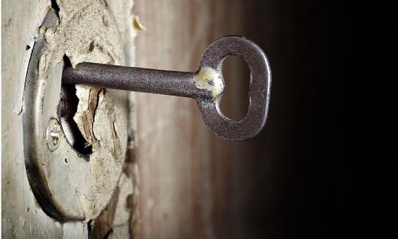
Versicherungstechn. Aspekte
Recht&Ver.

Slide 22
Versicherungstechn. Aspekte
Recht&Ver.
Welche Versicherung?
  Einbruchsversicherung (z.B. des Vermieters)
  Geräteversicherungen
  Haftplficht
Entweder Police sehr hoch oder Leistung niedrig (evt. sehr schlechte Zahlungsmoral)
Verbund offener Werkstätten hilft weiter

Slide 23
Versicherungstechn. Aspekte
Recht&Ver.
Ein allgemeines Beispiel:
Die Tatsache allein, dass das Spurenbild innerhalb eines Hauses auf einen stattgefundenen Diebstahl hindeutet (durchwühlte Schränke und Behältnisse, beschädigte Möbelstücke u. ä.), muss nicht mit hinreichender Wahrscheinlichkeit den Rückschluss auf einen Einbruch zulassen. Zweifel sind insbesondere dann angebracht, wenn keine Spuren an Fenstern auf einen Einbruch hindeuten.
(OLG Köln, 9 U 32/97)

Slide 24
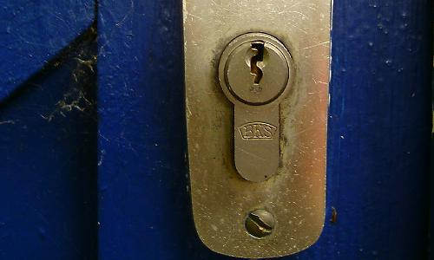
Versicherungstechn. Aspekte
Recht&Ver.
Ein technisches Beispiel:

Slide 25
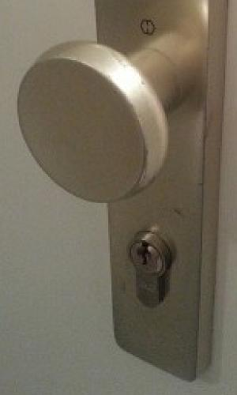
Versicherungstechn. Aspekte
Recht&Ver.
Besser:
Von Außen nicht abschraubar
Türzylinder steht nur wenig über
  Alternativ (mit Schutzrossette)
  Oder geteilter Zylinder
Außen Knauf / Innen Klinke
Verrriegelung interessant
Sicherheitsklassen 0 - 4

Slide 26
Versicherungstechn. Aspekte
Recht&Ver.
Versicherungen leider sehr intransparent
Sprecht mit eurer Versicherung
  Relevanz abklopfen
  Bilder zeigen
  Optionen vorschlagen
Meist ist nur die Tür / das Schloss interessant
http://ruch-finanzberatung.de/hausratversicherer -uneinig-bei-tuerschloessern/

Slide 27
Bestehende Lösungen
Lösungen
Viele Lösungen am Markt → unübersichtlich
Unterschiedliche Ansatzpunkte
  Komplettlösungen
  Modulsysteme
Unterscheiden sich im Ansatz
  Authentifizierung
  Türen/Schlösser
  Verwaltung

Slide 28
Lösungen - Authentifizierung
Lösungen
Zahlencodes,
Fingerabdruck
RFID / NFC,
Dongles,
Webserver
Wenig Mögl.
Einfach
Komplex
Viele Mögl.

Slide 29
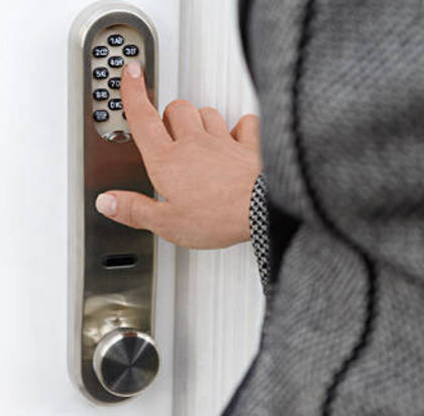
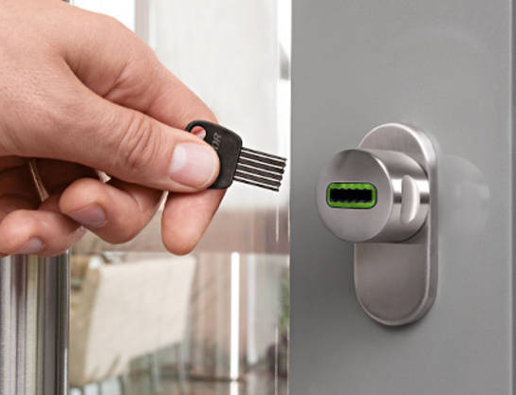
Lösungen - Authentifizierung
Lösungen
Quelle: www.dorma.com
Zahlencodes
Dongles

Slide 30
Lösungen - Schlösser
Lösungen
Einfach
Wenig Mögl.
Voll Integriert,
Türlösungen
Modular
Komplex
Viele Mögl.

Slide 31
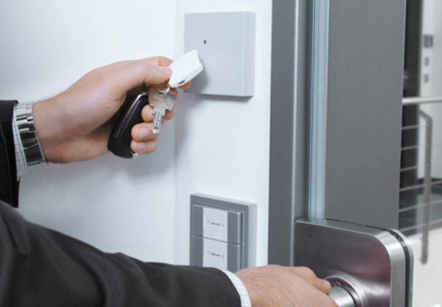
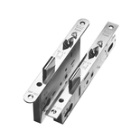
Lösungen - Schlösser
Lösungen
Quelle: www.dorma.com
Quelle: www.dorma.com
Türlösungen
Modular

Slide 32
Lösungen - Verwaltung
Lösungen
Einfach
Wenig Mögl.
Integriert
Datenbank
Webserver
Komplex
Viele Mögl.

Slide 33
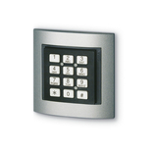
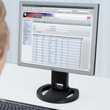
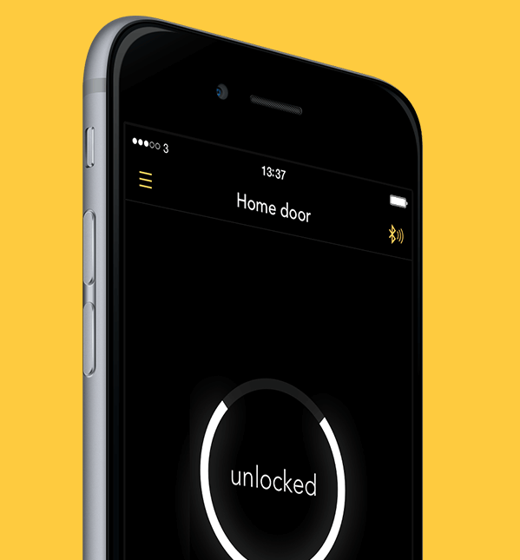
Lösungen - Verwaltung
Lösungen
Quelle: www.dorma.com
Quelle: www.nuki.io
Integriert
Datenbank
Webserver

Slide 34
Vorteile komerz. Lösungen
Lösungen
Kein Know How benötigt (Fachmänner)
Installation je nach Anbieter sehr schnell
Meist keine Kinderkrankheiten mehr
Garantie im Falle eines Ausfalls
Große Namen (wie Abus) kommen bei Versicherungen gut an
In einigen Fällen guter Support (Handbücher,
Schulungen, Hotlines)

Slide 35
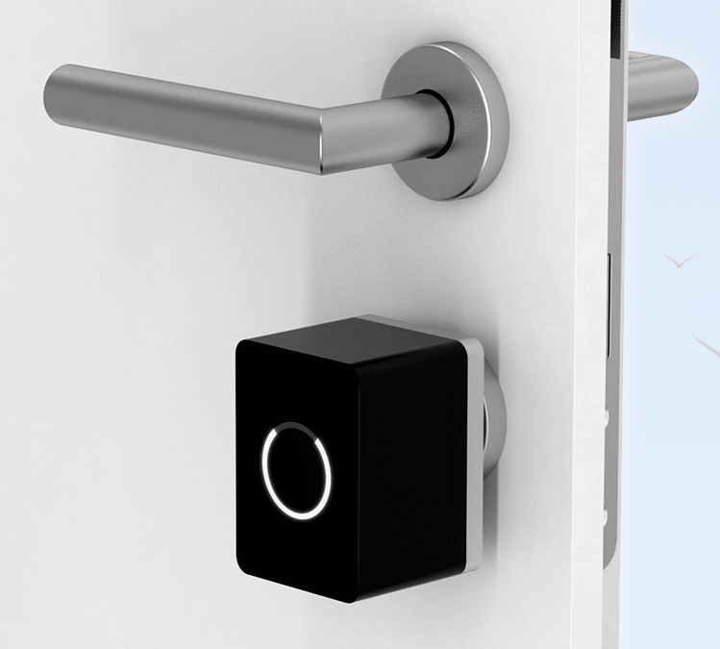
Komerzielle Angebote
Lösungen
Nuki
Quelle: www.nuki.io

Slide 36
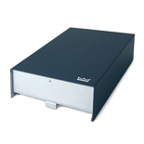
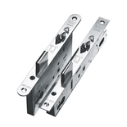
Komerzielle Angebote
Lösungen
Dorma
Quelle: www.dorma.com

Slide 37
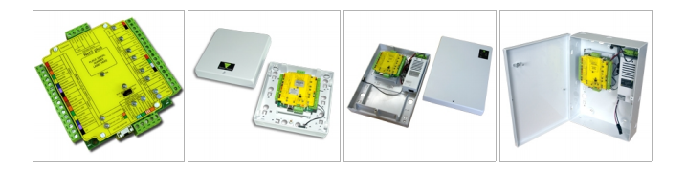
Komerzielle Angebote
Lösungen
Net2 Türsteuerzentrale (DELTA)
Quelle: www.delta.de

Slide 38
Komerzielle Angebote
Lösungen
Abus
Quelle: www.abus.de

Slide 39
Nachteile komerz. Lösungen
Lösungen
Kosten:
  Net2: ca. 1000€ + 300€ pro Tür + Trans.
  Dorma/Abus: ca. 1K5 € + 300-800€ pro Tür + Trans.
  Service- und Installationskosten
Nicht erweiterbar
(Buchungssystem, ERP, Bezahlsystem)
Service / Know How liegt extern
Spaß am eigenen Projekt fehlt

Slide 40
Pause :-)

Slide 41
Open Source Lösungen
Freie Lös.
Hier können nur Open Source bzw. öffentl. dokumentierte Lösungen vorgestellt werden
Bei Interesse oder Details die Fabs oder Spaces einfach direkt anfragen.

Slide 42
UACS – Erlangen
Freie Lös.
Universal access control system
FAU Lab Erlangen (Koop. mit der Universität)
Technik:
  Eigene Hardware Arduino Basis (C)
  Touchscreen Display
  RFID-Karten (Mifare Classics wie FabLabDD)
Link: https://github.com/fau-fablab/uacs-hardware
Kosten/Aufwand: unkenannt, sehr individuell

Slide 43
Spaceportal – Bamberg
Freie Lös.
Backspace Bamberg
Technik:
  Basiert auf ABUS HomeTec CFA 1000
  Webinterface in Python (py-dooropener)
  Backend in Flask (wie in FabLab DD)
Link: https://www.hackerspace-bamberg.de/Spaceportal
Kosten/Aufwand: unkenannt, sehr individuell

Slide 44
BenutzerDB – Mannheim
Freie Lös.
Backspace Bamberg
Technik:
  PinPad
  Hometec Controller
Link:
https://github.com/raumzeitlabor/rzl-benutzerdb
https://wiki.raumzeitlabor.de/wiki/Pinpad
Kosten/Aufwand: unkenannt, sehr individuell

Slide 45
Weitere Lösungen
Freie Lös.
Gute Lösungen von Labs und Spaces ohne öffentliche Dokumentation
  FabLab Bremen e.V.
  FabLab Berlin (Makea Industries GmbH)
Auch hier bei Interesse einfach anfragen

Slide 46
Jemand vergessen?
Bitte schreibt mir m.drobisch@googlemail.com
Freie Lös.

Slide 47
Internationale Lösungen (eng.)
Freie Lös.
Gut dokumentierte internationale Lösungen
  DoorAcces von TkkrLab
  https://www.tkkrlab.nl/wiki/DoorAccess
  MakerAccessControl von roycepipkins https://github.com/roycepipkins/MakerAccessControl
  RFID Door Lock Shield von freetronics
  http://www.freetronics.com.au/products/dlock-rfid-door-lock-shield
  Arduino RFID Door Lock von pcmofo
  http://www.instructables.com/id/Arduino-RFID-Door-Lock/

Slide 48
Internationale Lösungen (eng.)
Freie Lös.
Weitere internationale Lösungen
  LinuxMCE
  http://www.linuxmce.org/
  USB Auth von Makerslocal
  https://256.makerslocal.org/wiki/index.php/USB_Auth
  GSM Access Control System von Elab Hackspace
  http://www.thebitbangtheory.com/2013/11/elab-hackerspace-gsm-access-control-system/
Oder einfach nochmal mit google oder duckduckgo selbst auf die Suche gehen

Slide 49
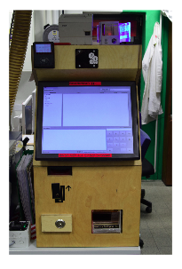
Einschub Kassensystem
Freie Lös.
Sehr detailiertes Kassensystem-Projekt
des FAU Lab Erlangen
  Weitestgehend Open Source
  Holzkasten, Scheinaufnahme
  Münzsammler, PC und Touch
  Software in Python
  Anschluss an ERP (Odoo)
  https://user.fablab.fau.de/~buildserver/presentations/kassenterminal.pdf
  https://github.com/fau-fablab/FabLabKasse

Slide 50
Fazit: Freie Lösungen
Freie Lös.
Sehr viele sehr spannende Lösungen vorh.
Jedoch viel Detailwissen zur Umsetzung oder Adaptierung notwending
  Sehr individ. angepasst auf eigene Spaces/Labs
  Meist sppezielle Baugruppen verwendet
  Oft keine Standard-Werkzeuge und -Software
Schwieriger Einstieg für Anfänger oder technisch wenig Interessierte

Slide 51

RoseGuarden

Slide 52
RoseGuarden - Allgemeines
RoseGuarden
Lösung des FabLabDD / Konglomerat e.V.
  Hervorgegeangen aus Zutritts/Schlüsselproblem
  und Eigenbau-Laser-Projekt
Zielsetzung:
  Gute Dokumentation (anfängerfreundlich)
  Geringe Kosten (breites Einsatzfeld, niedrige Hemmschwelle)
  Modular (erweiterbar)
  Sicher und Zuverlässig
  Aufbau- und Reparierbar (Standardwerkzeuge)
  Open Source (Software und Tools)

Slide 53
RoseGuarden - Übersicht
RoseGuarden
Bisher leider nur 1 Entwickler
Forum und Hardware-Wiki (deutsch):
  Hilfe, Übersicht, Türen, Schlösser, Technikhttp://h2371910.stratoserver.net/projects/tuer-und-geraeteverwaltung-rosenguarden/
Software-Übersicht mit Anleitung (englisch):
  Git: Python, JavaScript, CSS und HTML
  https://github.com/blinzelaffe/roseguarden

Slide 54
RoseGuarden - Software
RoseGuarden
Webserver (Backend):
  Python mit Flask-Framework und Datenbank
  REST-Api mit Restful
Benutzerseite (Frontend):
  Javascript mit AngularJS, CSS, HTML
Hintergrund (Background-Worker):
  Mail-Verwaltung
  MFRC522 Reader

Slide 55
RoseGuarden - Hardware
RoseGuarden
Platinen PC z.B. Raspberry Pi, Orange Pi, Odroid
DC-DC Spannungswandler z.B. KIS3R33S
Relais-Board z.B. SanSmart Relay Module
RFID-Lesegerät z.B. MFRC522
RFID-Karten/Tags z.B. S50 oder S70
Türöffner z.B. von Dorcas
Zubehör: WLAN-Stick, USB-Kabel, 12V-Netzteil,
Steuerleitung, Gehäuse, Schrauben, etc.

Slide 56
RoseGuarden - Kosten
RoseGuarden
Minimalkosten Aufbau
  Bestellungen bei AliExpress oder eBay, Versandkostenfrei, kein Zoll
  Orange Pi: 15€, DC-DC-Spannungswanlder KIS3R33S: 2€
  RFID-Leser MFRC522 mit 1 Karte: 2€, Relais Modul: 2€
  Dorcas Türöffner: 18€, USB-Kabel und Kleinteile: 6€
Zusätzliche Teile aus der Krabbelkiste/Schrott:
  12V Netzteil (PC, Laptop), Ethernet-Kabel oder WLAN-Stick,
  Kabel: 4 adrige Steuerleitung, Spannunsgversorgung
3D-Druck oder Laser für Gehäuse:
  10 Stunden 3D-Druck (bei FDM, 2 Teile)
  Oder Lasercutter ca. 10 Minuten
Gesamtkosten: ca. 45-85€ + Gehäusekosten

Slide 57
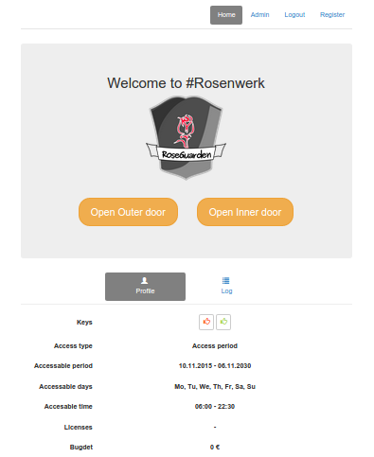
RoseGuarden - Authentifizierung
RoseGuarden
Web-Anwendung (Log-In)
  Smartphone oder PC
  Keine Apps ntowendig
  aber möglich
  Vorhandeness WLAN
  nutzbar
  Schnittstelle für
  Erweiterung (REST-API)
Alternativ per RFID Karten

Slide 58
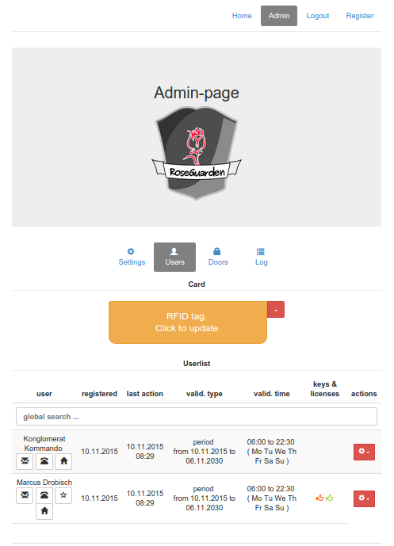
RoseGuarden - Verwaltung
RoseGuarden
Per Web-Anwendung
  Freie Benutzeranmeld.
  Admin-Bereich mit
  Freischaltung
  Protokoll
Zugangskontrolle
  Räume/Türen
  Wochentage
  Zeitraum und Tageszeit

Slide 59
RoseGuarden - Sicherheit
RoseGuarden
Ende zu Ende Verschlüsselung möglich
  SSL (wie Banken, Internet-Shops)
  Zusätzlich verschlüsseltes WLAN möglich
RFID-Tags
  Verschlüsselte Daten auf der Karte
  Nur geheimer Zutrittscode gespeichert,
  keine persönl. Daten
TODO: Verschlüsseltung auf Einplatinen-PC,
Captchas, Detektoren, Verplombung, ggf. Kill-Switch

Slide 60
RoseGuarden – TODO
RoseGuarden
Aktueller Stand: 90% der Grundfunktion fertig
Weitere Pläne:
  Sicherheit erhöhen (siehe Folie: Sicherheit)
  Weitere Schlossarten (bisher nur Türöffner)
  Benutzerbezogene Gerätefreischaltung
  Bargeldloses Bezahlsystem per RFID
  System zur Geräte-Buchung / Verwaltung
  Verknüpfung mit Mitgliederverwaltung

Slide 61
Zusammenarbeit
Zusammen
Sehr viele Eigenentwicklungen
Kopetenzen meist gebündelt
Weiterführung bei Umzug (u.a.) gefährdet
Zusammenlegen von Projekten
Zusammenarbeit macht mehr Spaß
Hilfe für Einsteiger
Besteht Interesse der Zusammenarbeit?

Slide 62
Interesse mitzuwirken?
Bitte schreibt an m.drobisch@googlemail.com
Zusammen

Slide 63
Danke für für die
Aufmerksamkeit!

